Slide 1


KHOA HỌC LỚP 5
DÙNG THUỐC AN TOÀN

Slide 2

Khi bị người khác rủ rê ,lôi kéo sử dụng chất gây nghiện ,em sẽ xử lí như thế nào?
Khi bị rủ rê chúng ta cần tìm cách từ chối để bảo vệ bản thân khỏi các chất
gây nghiện.

Slide 3
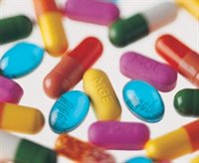
DÙNG THUỐC AN TOÀN

Slide 4

DÙNG THUỐC AN TOÀN
1. Giới thiệu một số loại thuốc thông dụng:
Em đã sử dụng thuốc bao giờ chưa? Nếu đã dùng thì dùng trong trường hợp nào?
Thường dùng thuốc trong các trường hợp như:
Khi bị cảm, sốt, đau họng, ho, đau bụng, …

Slide 5


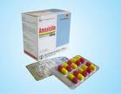
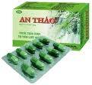
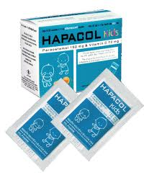
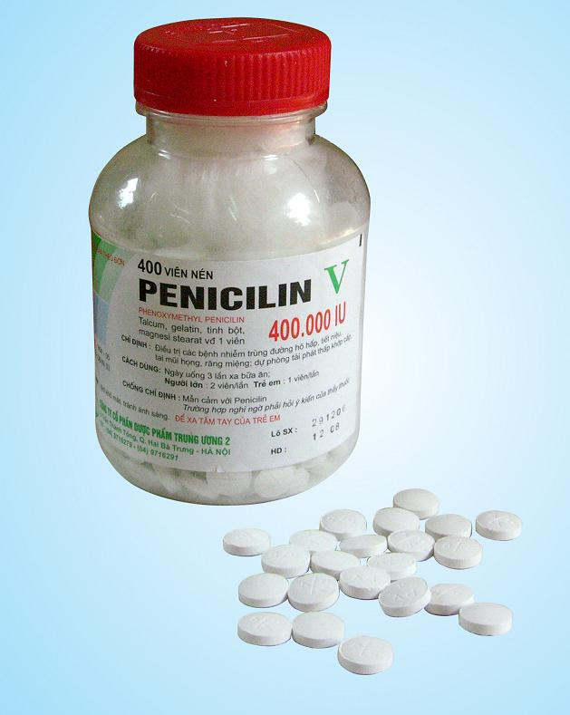


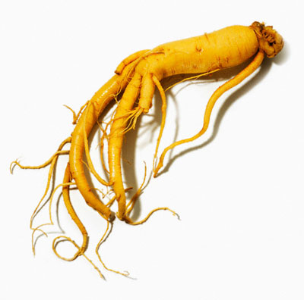
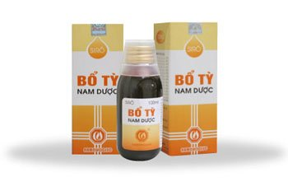
DÙNG THUỐC AN TOÀN
1. Giới thiệu một số loại thuốc thông dụng:

Slide 6
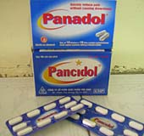
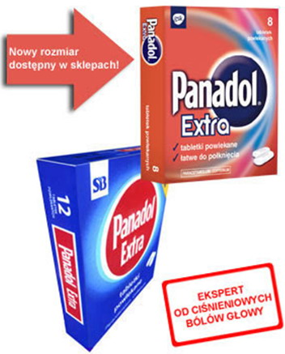
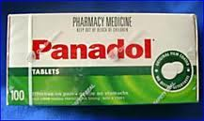
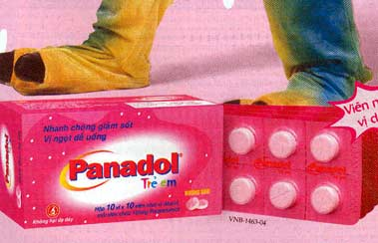
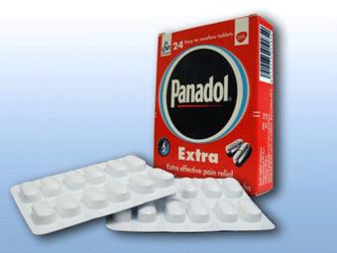

Slide 7
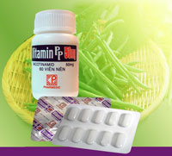

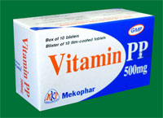
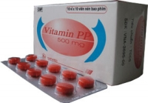
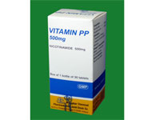

Slide 8
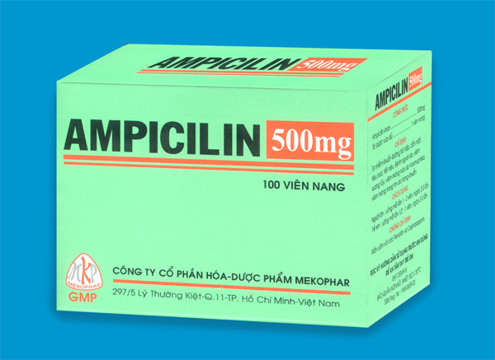
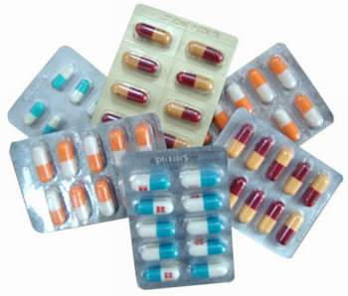
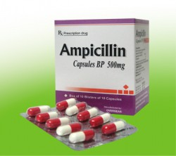
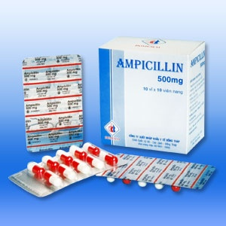

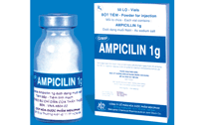

Slide 9
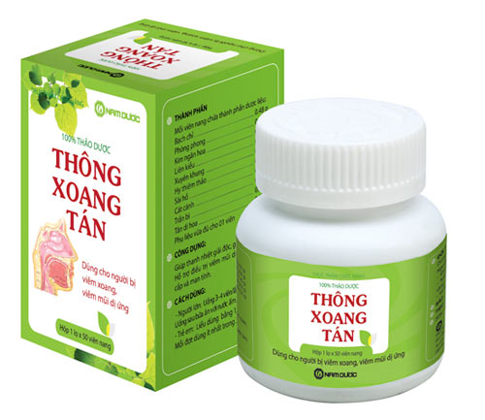
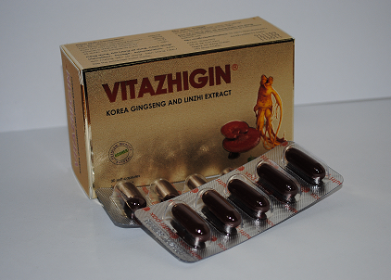
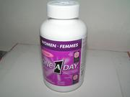
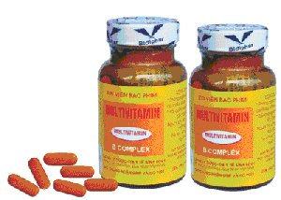

Slide 10


DÙNG THUỐC AN TOÀN
2. Cách Sử dụng thuốc an toàn:
1.Chỉ nên dùng thuốc khi nào?
2.Sử dụng sai thuốc nguy hiểm như thế nào?
3. Khi phải dùng thuốc ,đặc biệt là thuốc kháng sinh cần chú ý điều gì?
4.Khi mua thuốc, chúng ta cần lưu ý gì?
THẢO LUẬN NHÓM ĐÔI

Slide 11

DÙNG THUỐC AN TOÀN
2. Cách Sử dụng thuốc an toàn:
Nối câu trả lời đúng với câu hỏi
a- Phải biết tất cả những rủi ro có thể xẩy ra khi dùng thuốc đó. - Phải ngừng thuốc nếu thấy bệnh không giảm hoặc bị dị ứng Tuân theo sự chỉ định của bác sĩ:
1.Chỉ nên dùng thuốc khi nào?
2.Sử dụng sai thuốc nguy hiểm như thế nào?
b.Đọc kĩ thông tin in trên vỏ đựng và bản hướng dẫn kèm theo để biết hạn sử dụng , nơi sản xuất , tác dụng và cách dùng thuốc.
3. Khi phải dùng thuốc ,đặc biệt là thuốc kháng sinh cần chú ý điều gì?
c. Không chữa được bệnh , ngược lại có thể làm bệnh nặng hơn hoặc dẫn đến chết.
d. Khi thật cần thiết; Khi biết chắc cách dùng và liều lượng dùng;Khi biết nơi sản xuất,hạn sử dụng và tác dụng phụ của thuốc(nếu có)
4.Khi mua thuốc, chúng ta cần lưu ý gì?

Slide 12
DÙNG THUỐC AN TOÀN
2. Cách Sử dụng thuốc an toàn:
*Sử dụng thuốc an toàn là dùng đúng thuốc, đúng cách ,đúng liều lượng, dùng thuốc đúng theo chỉ dẫn bác sĩ,cán bộ y tế.
Sử dụng thuốc an toàn là phải biết xuất xứ của thuốc ,hạn sử dụng ,tác dụng phụ của thuốc .
Theo em thế nào là sử dụng thuốc an toàn?
* Những loại kháng sinh uống xa bữa ăn: Là những loại thuốc kém bền vững trong môi
trường dịch vị hoặc bị giảm hấp thu do thức ăn. Nên uống 1giờ trước bữa ăn hoặc 2 giờ sau bữa ăn. Gồm có: nhóm Penicillin (Penicillin V, Ampicillin, Amoxycillin... khoảng 30 tên).
Nên uống thuốc kháng sinh khi nào?

Slide 13
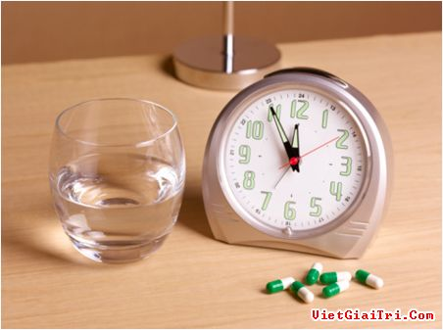
UỐNG THUỐC ĐÚNG GIỜ
UỐNG THUỐC ĐỦ LIỀU

Slide 14


DÙNG THUỐC AN TOÀN
2. Cách Sử dụng thuốc an toàn:
Riêng với kháng sinh là thuốc trị bệnh nhiễm khuẩn cần phải lưu ý:
Chỉ sử dụng kháng sinh khi thật sự bị bệnh nhiễm khuẩn.
. Phải chọn đúng loại kháng sinh Nếu chọn dùng kháng sinh không đúng loại bệnh thuốc sẽ không có hiệu quả.
Phải có sự hiểu biết về thể trạng người bệnh. Ðặc biệt đối với các phụ nữ có thai, người già, người bị suy gan, suy thận, chỉ có thầy thuốc điều trị mới có đủ thẩm quyền cho sử dụng kháng sinh.
Phải dùng kháng sinh đủ thời gian.Tùy theo loại bệnh và tình trạng bệnh thời gian dùng kháng sinh có khi dài khi ngắn nhưng thông thường là không dưới 5 ngày.
- Chỉ phối hợp nhiều loại kháng sinh khi thật cần thiết

Slide 15

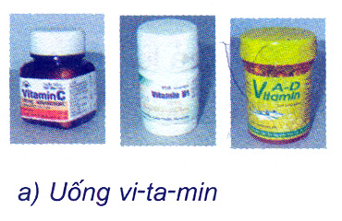
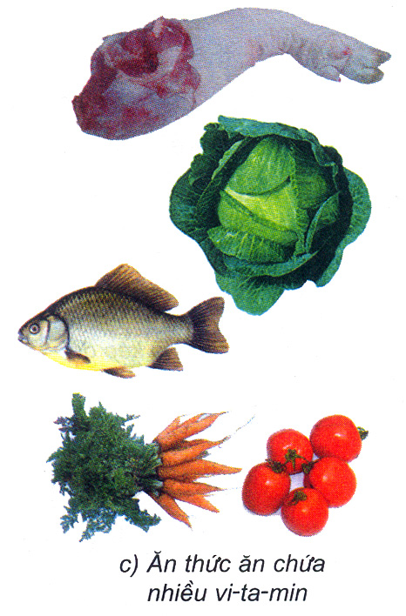


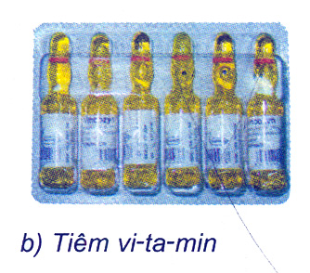

DÙNG THUỐC AN TOÀN
10
8
HẾT GIỜ
9
4
3
1
2
7
6
5
3. Trò chơi”Ai nhanh,ai đúng”
1.Để cung cấp vi-ta-min cho cơ thể ,bạn chọn cách nào sau đây:
Hãy xếp theo thứ tự ưu tiên.
Các thức ăn chứa nhiều vitamin
2
10
5
6
7
8
9
3
1

Slide 16

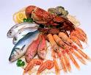
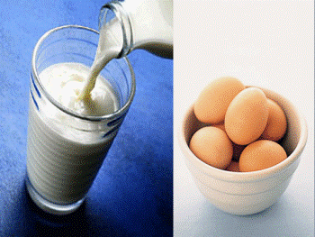
DÙNG THUỐC AN TOÀN
HẾT GIỜ
10
9
8
7
6
4
2
1
5
3
2.Để phòng bệnh còi xương cho trẻ ,bạn cần chọn cách nào dưới đây? Hãy sắp xếp theo thứ tự ưu tiên.
a. Tiêm can-xi
10
6
7
8
9
b.Uống can-xi
c.Ăn phối hợp nhiều loại thức ăn có chứa can-xi và vi-ta-min D.
Các thức ăn chứa nhiều can xi
a. Tiêm can-xi
b.Uống can-xi

Slide 17
DÙNG THUỐC AN TOÀN
2. Cách Sử dụng thuốc an toàn:
Để cung cấp vi-ta-min cho cơ thể tốt nhất là ăn các thức ăn chứa nhiều vi-ta-min như ngũ cốc,trứng ,hoa quả… .
Vi-ta-min có trong thức ăn có tác dụng trực tiếp đối với
cơ thể
Uống vi-ta-min tốt hơn tiêm vi-ta-min vì nguyên tắc chung là không tiêm vi-ta-min .Thuốc tiêm nguy hiểm hơn và đắt tiền hơn và thường không có hiệu quả hơn thuốc viên uống.Đối với những người ăn được thì không cần mua thuốc uống hay tiêm .
Tại sao chúng ta chọn tiêm vi-ta-min là giải pháp cuối cùng?
Ăn đủ các thức ăn giàu vi-ta-min là cách sử dụng vi-ta-min hiệu quả nhất.

Slide 18
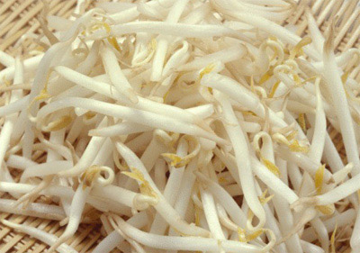
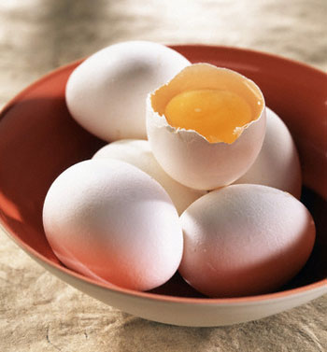
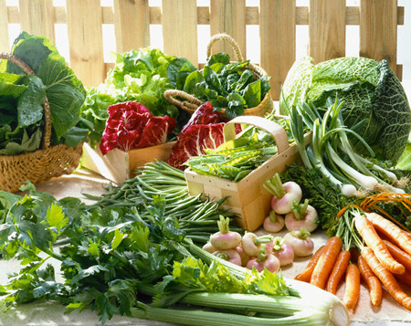
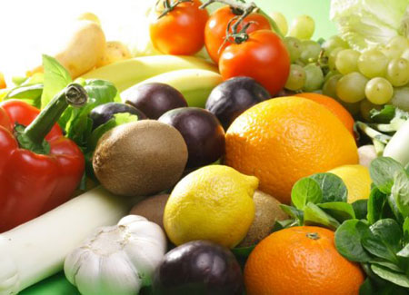
các thức ăn giàu vi-ta-min

Slide 19
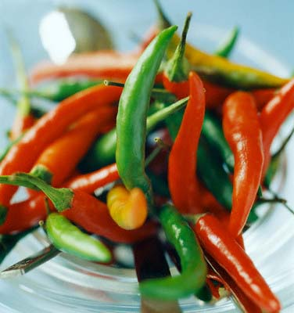
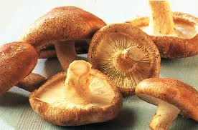
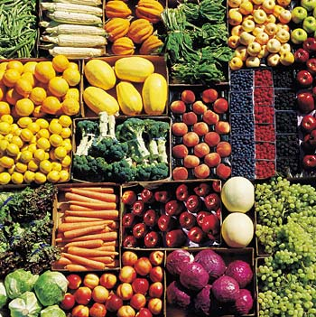
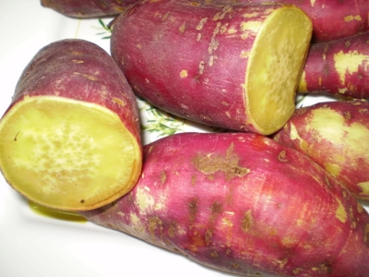

Slide 20
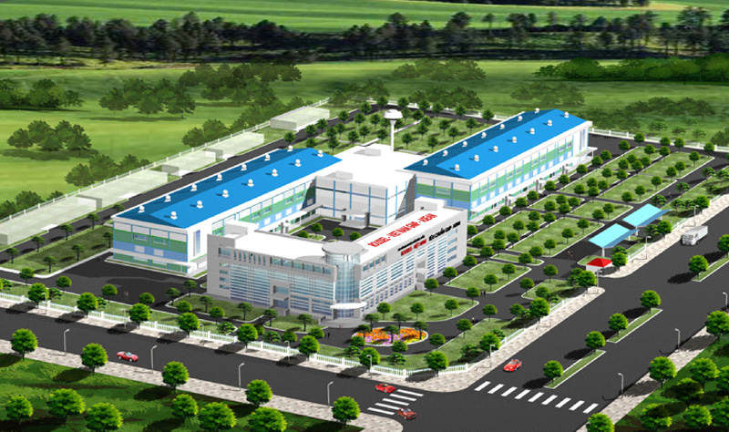
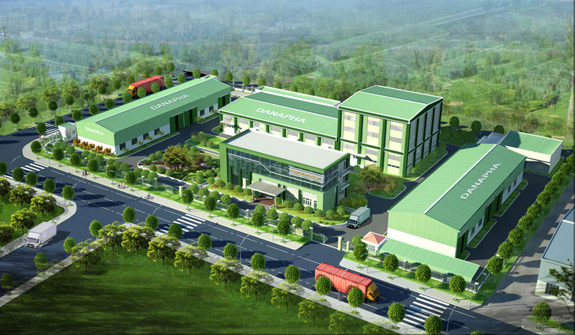
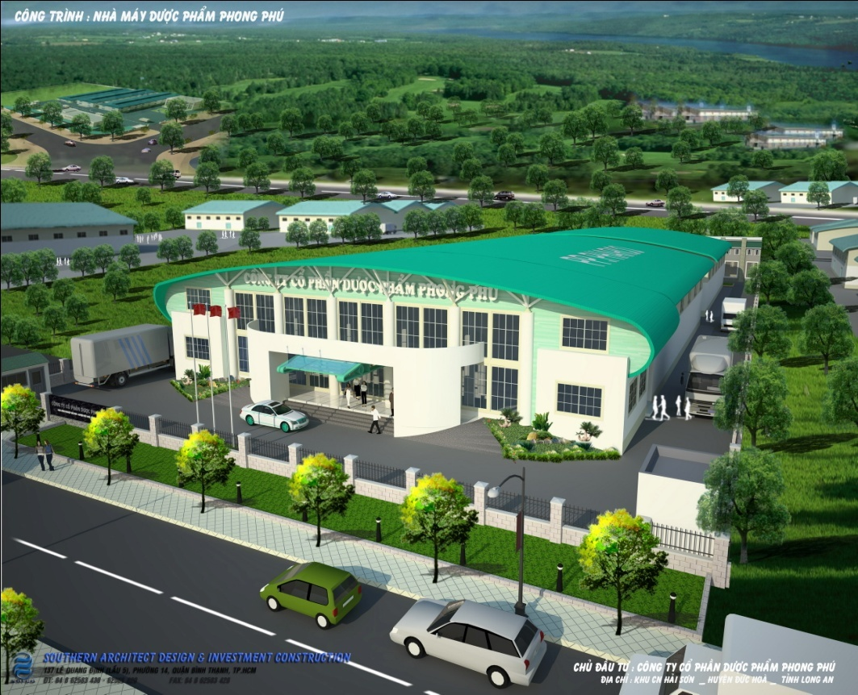
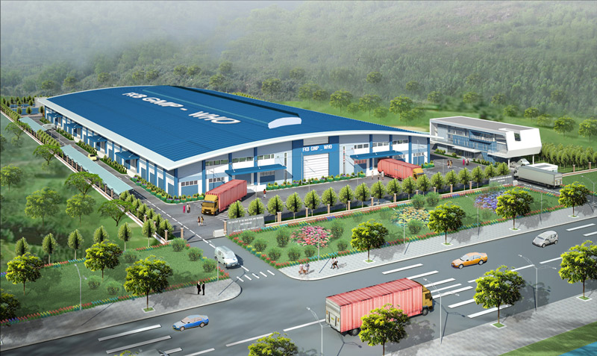
MỘT SỐ NHÀ MÁY SẢN XUẤT THUỐC CỦA NƯỚC TA

Slide 21

DÙNG THUỐC AN TOÀN
Nêu cách dùng thuốc và cách mua thuốc?
GHI NHỚ
Chỉ dùng thuốc khi thật cần thiết,dùng đúng
thuốc đúng cách và đúng liều lượng .Cần dùng thuốc
theo chỉ định của bác sĩ,đặc biệt là thuốc kháng sinh.
Khi mua thuốc cần đọc kĩ thông tin in trên vỏ
đựng và bản hướng dẫn kèm theo(nếu có) để biết hạn sử dụng,nơi sản xuất,tác dụng và cách dùng thuốc

Slide 22




V

Slide 23



